Slide 1
Коммуникативная игра «В гостях у бабушки в избе»
Галимьянова Гарифа Гарифулловна
Воспитатель
МБДОУ – детский сад №341

Slide 2
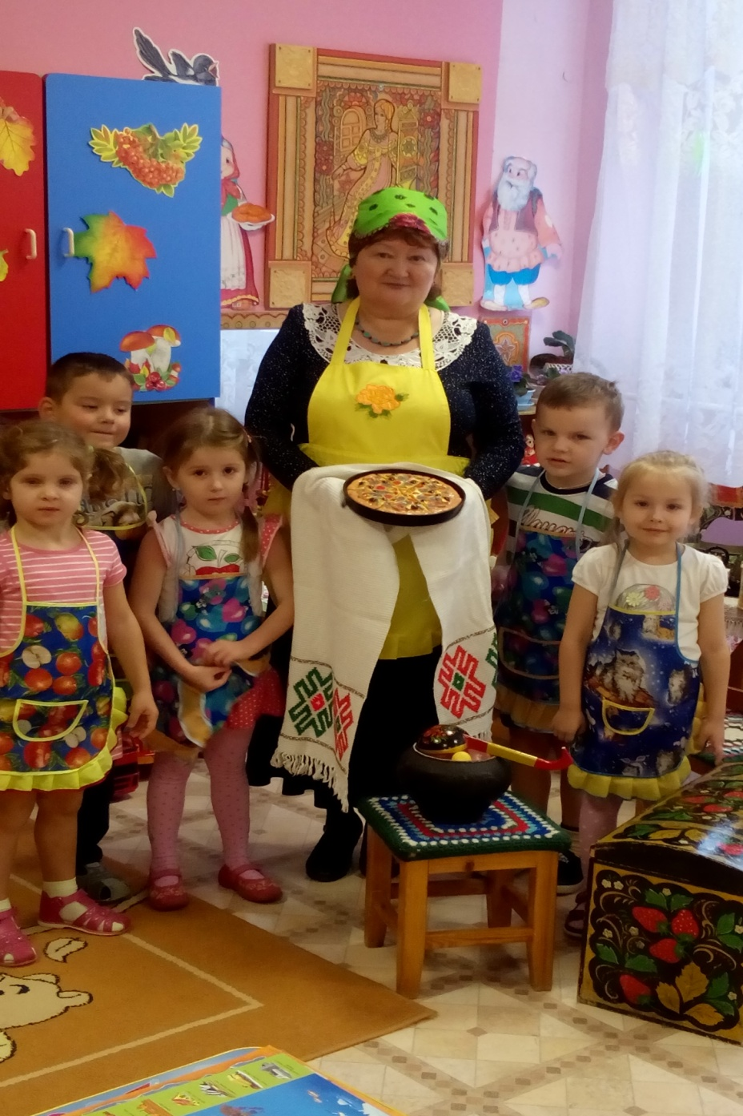
Гость на пороге – хозяину радость. Кого почитают – того и величают!

Slide 3
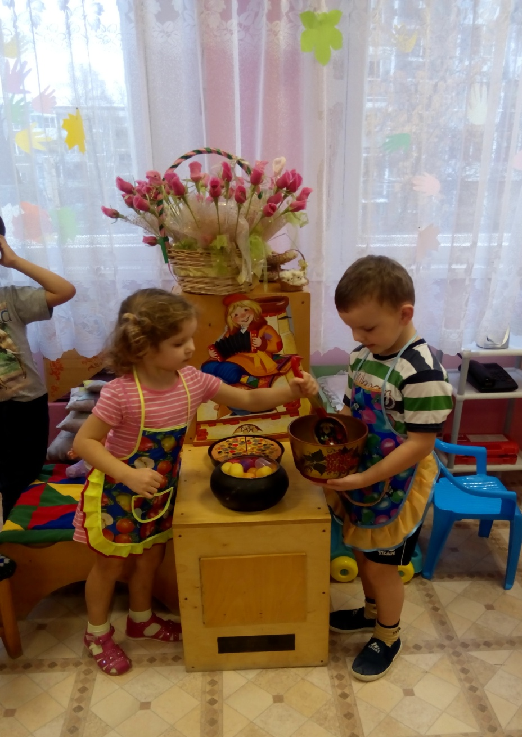
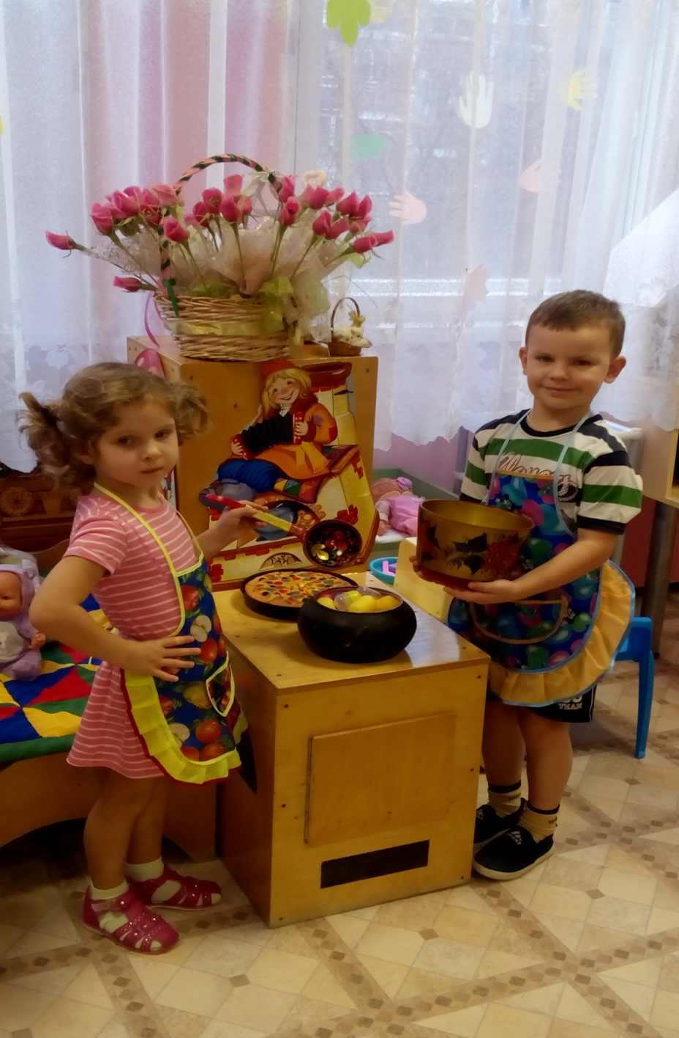
Русской печки нет добрее, Всех нагреет, обогреет! Кашей вкусной угостит!

Slide 4
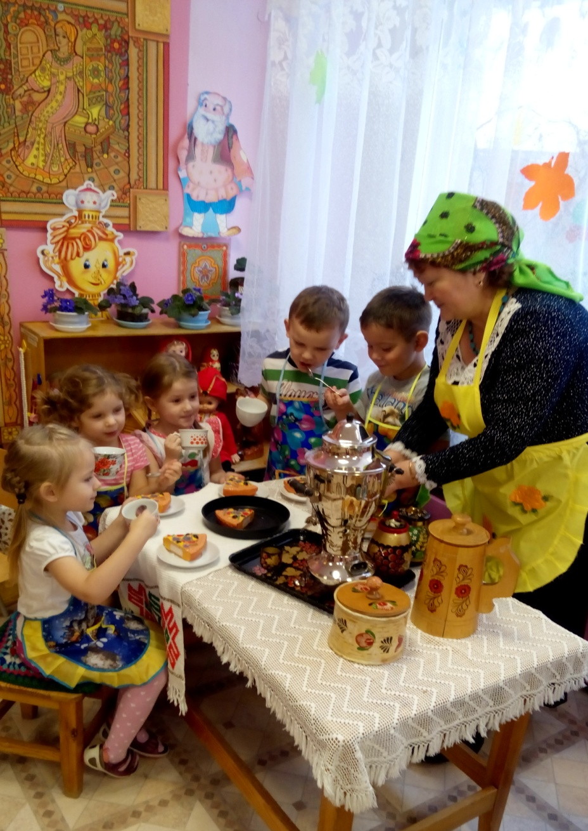
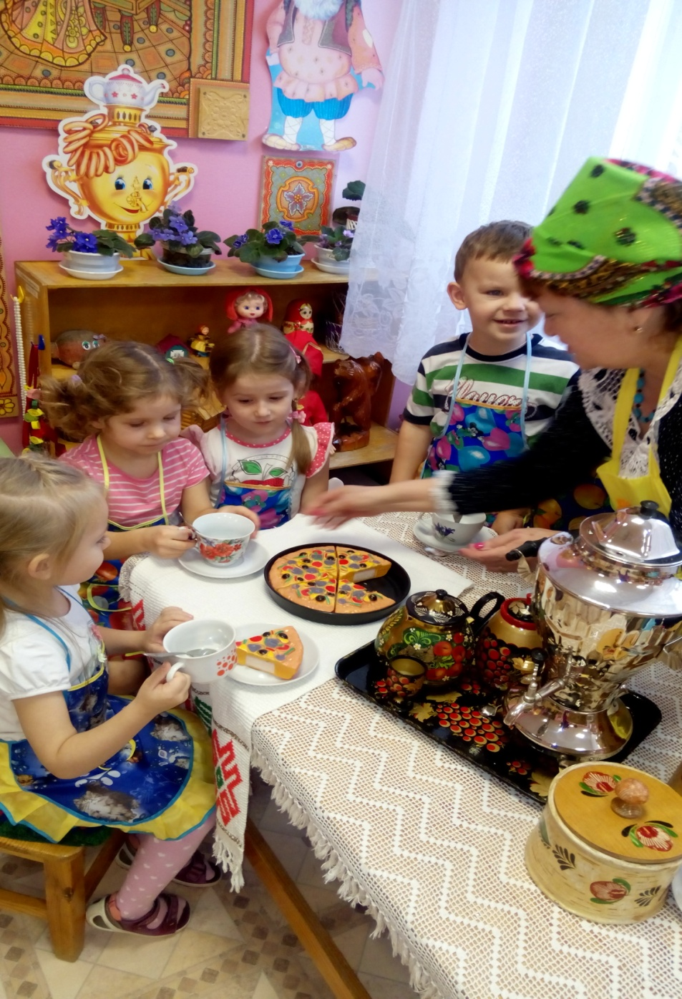
Стоит толстячок подбоченивши бочок. Шипит и кипит, всем чай пить велит!

Slide 5
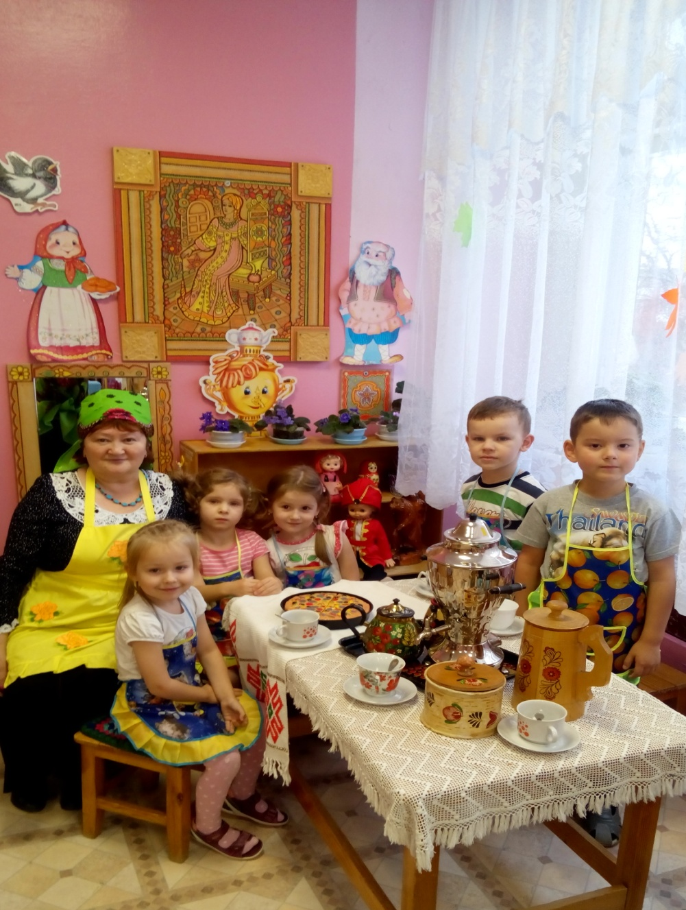
Сядем рядком да поговорим ладком!

Slide 6
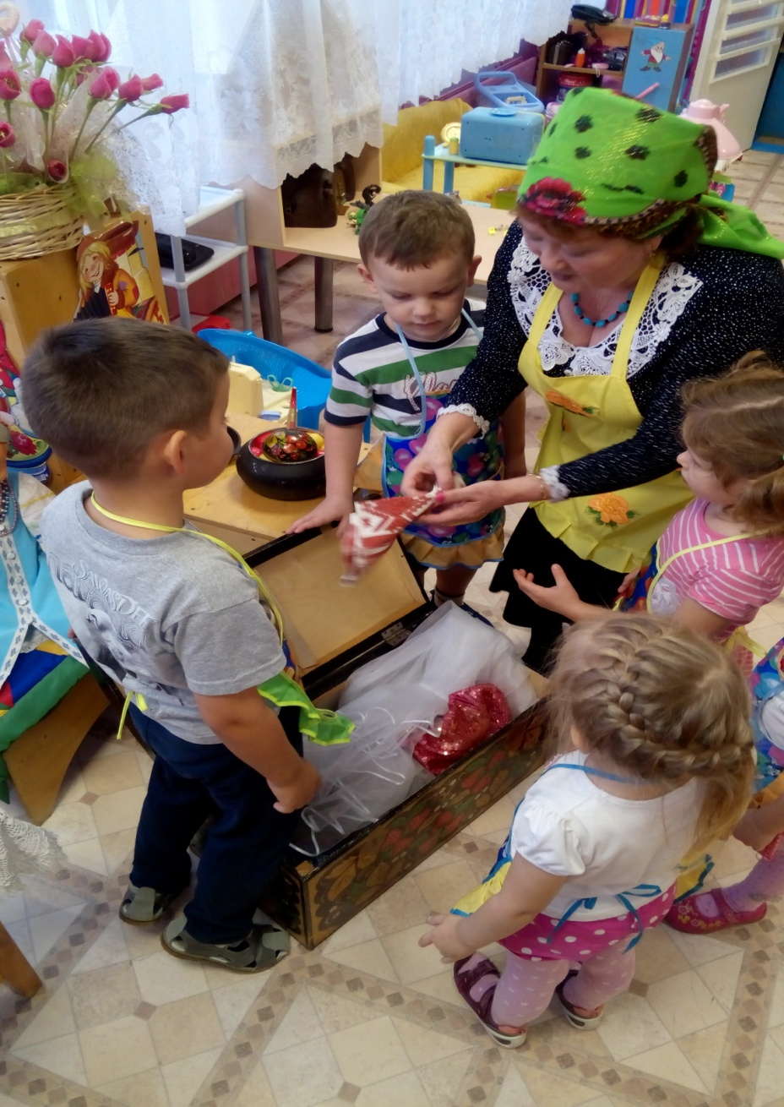
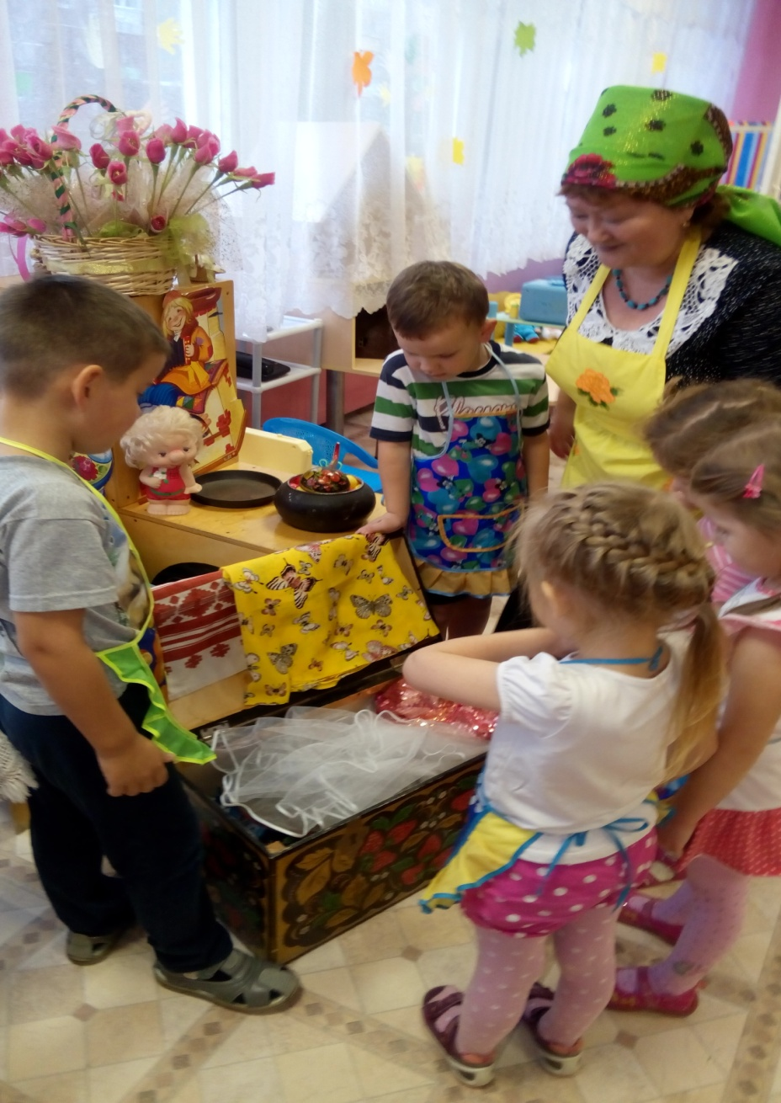
Хохломской сундук добро хранит

Slide 7
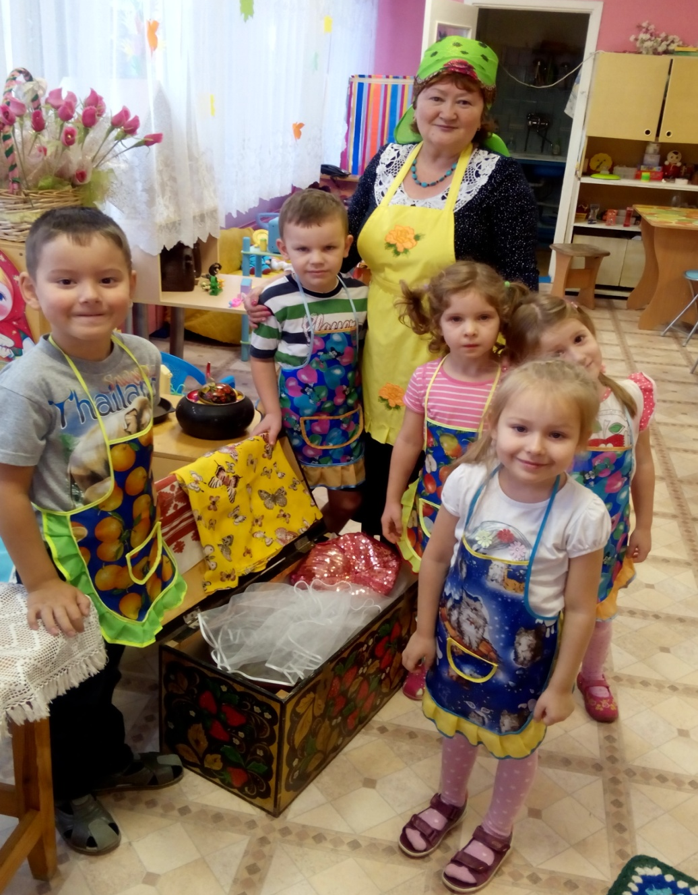
Ох и богата хозяюшка наша!

Slide 8
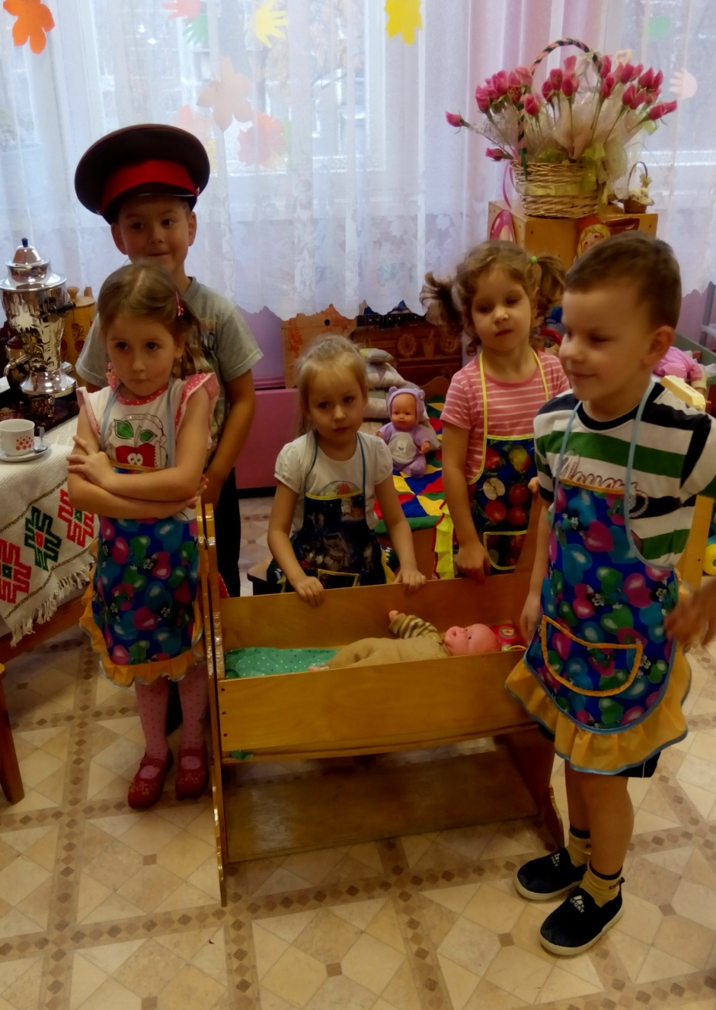
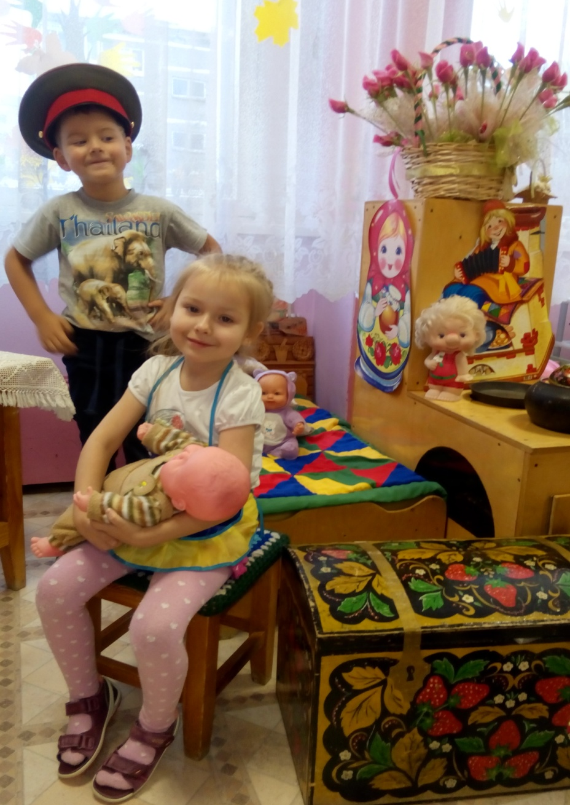
Баю-баю-баю-бай! Ты, собаченька, не лай!

Slide 9
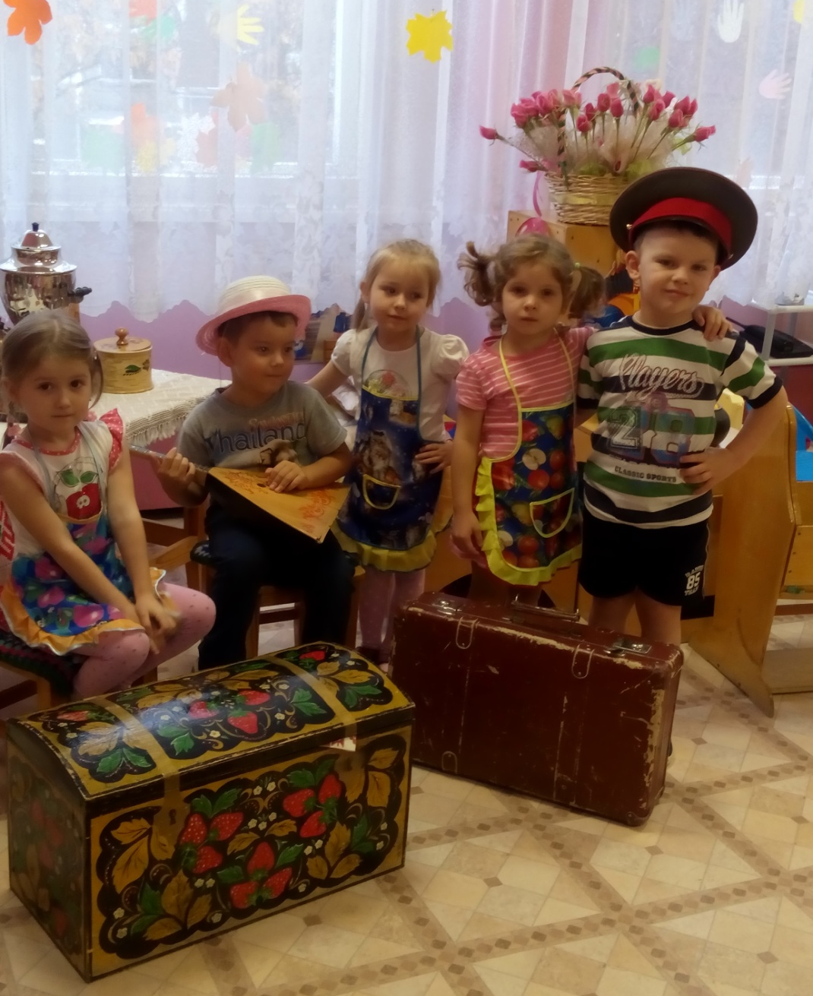
Обойди весь белый свет Лучше русской пляски нет!

Slide 10
Наступает час прощанья Будет краткой наша речь. Говорим вам «До свиданья До приятных новых встреч!

